Slide 1
A Fővárosi önkormányzat 2023. évi költségvetése
Pénzügyi mozgástér, megoldandó feladatok
Kiss Ambrus
főpolgármester-helyettes
2022. december 7.

Slide 2
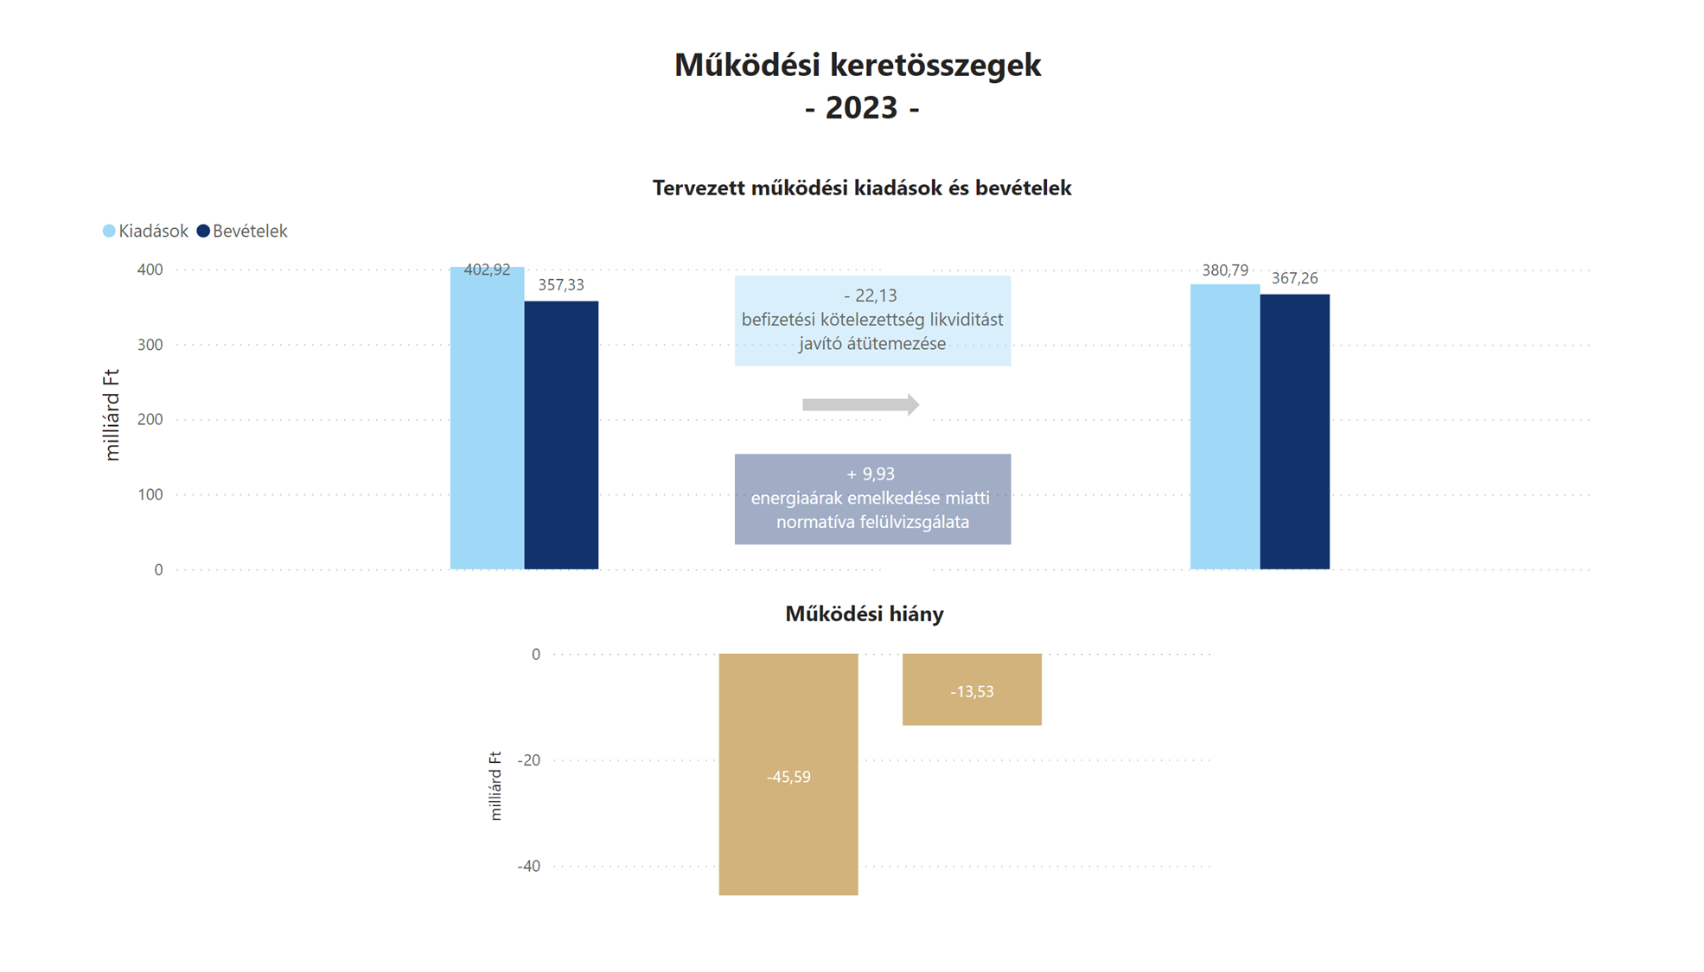

Slide 3
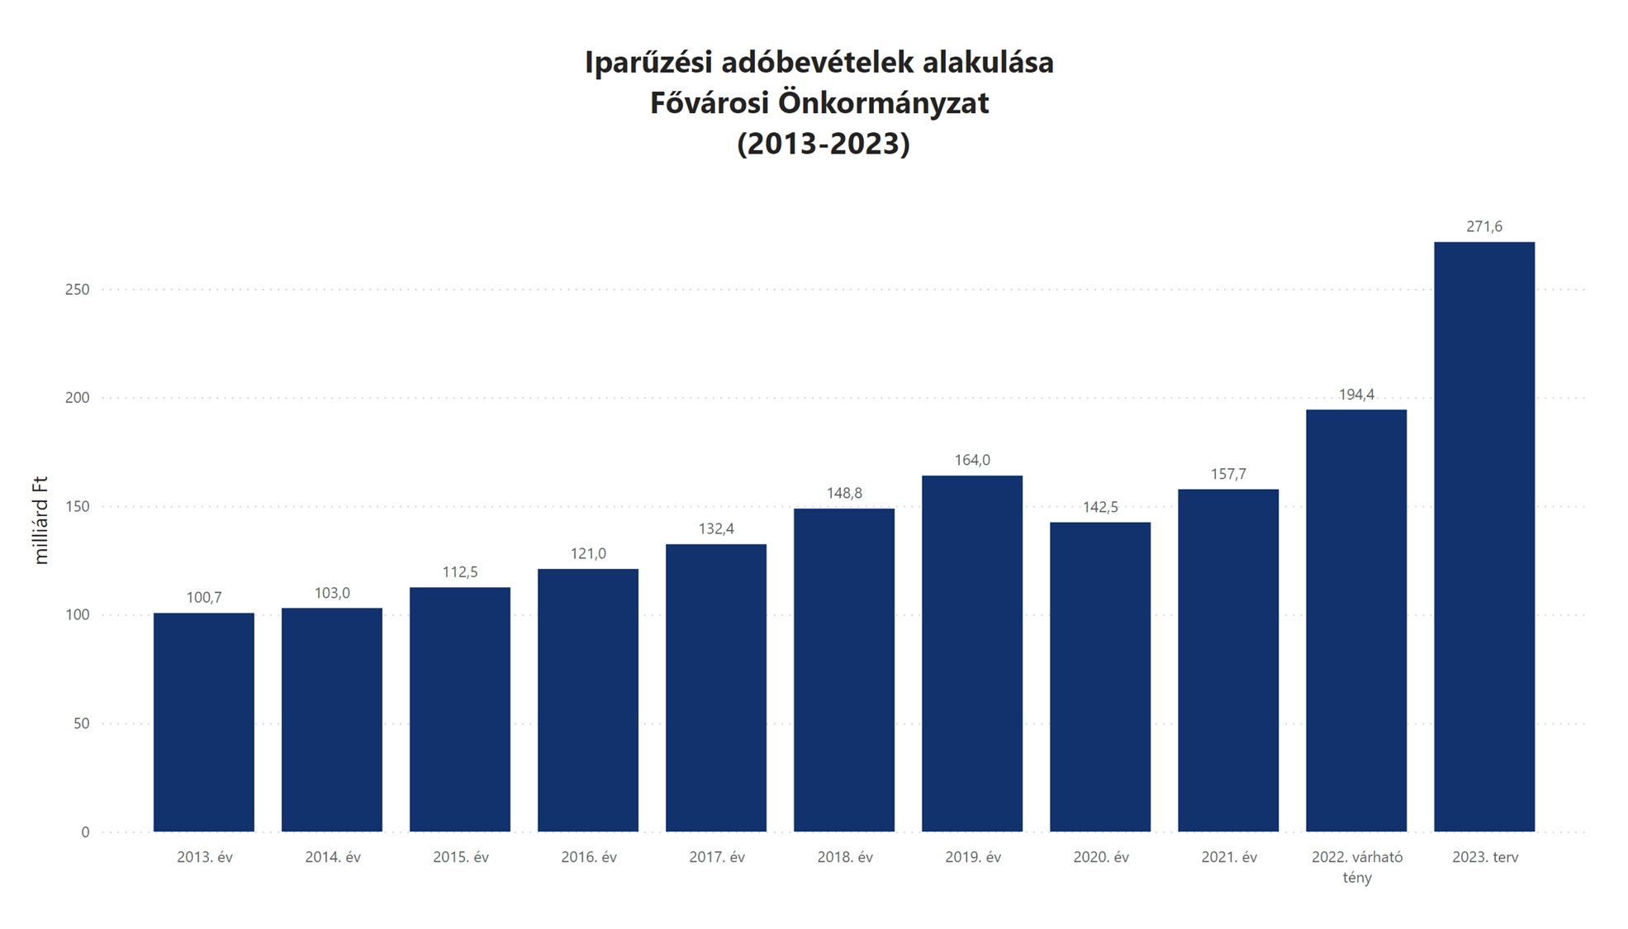

Slide 4
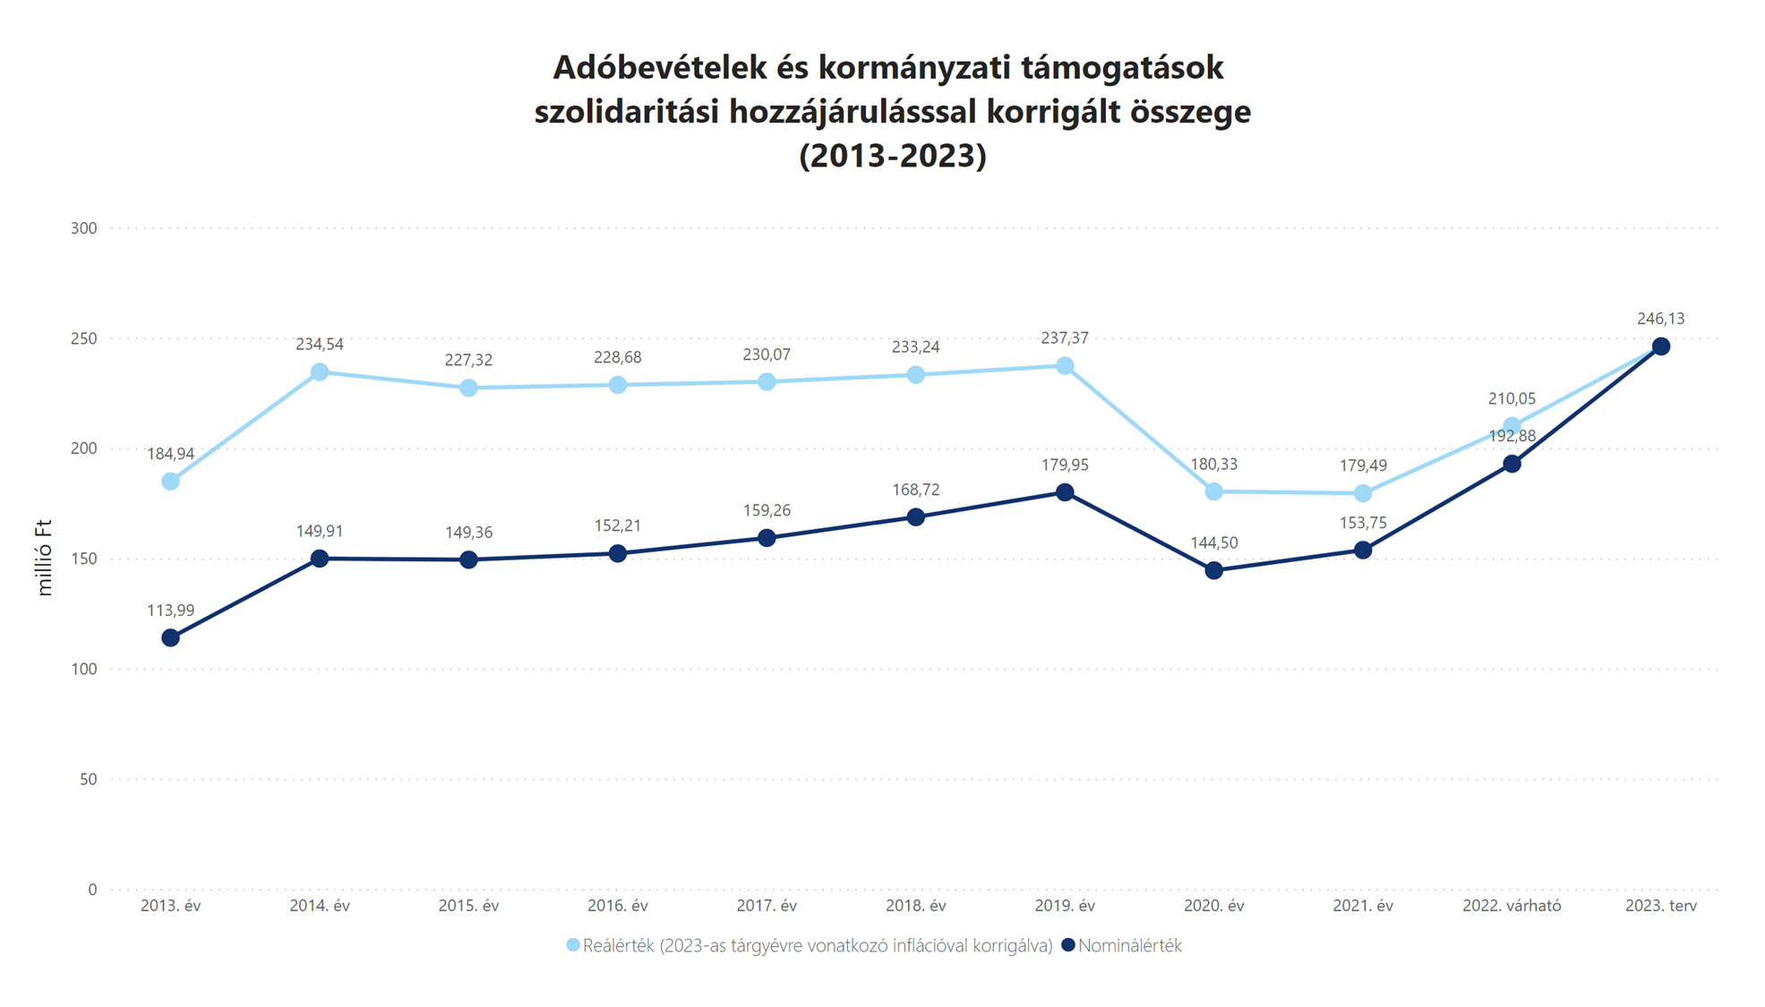

Slide 5
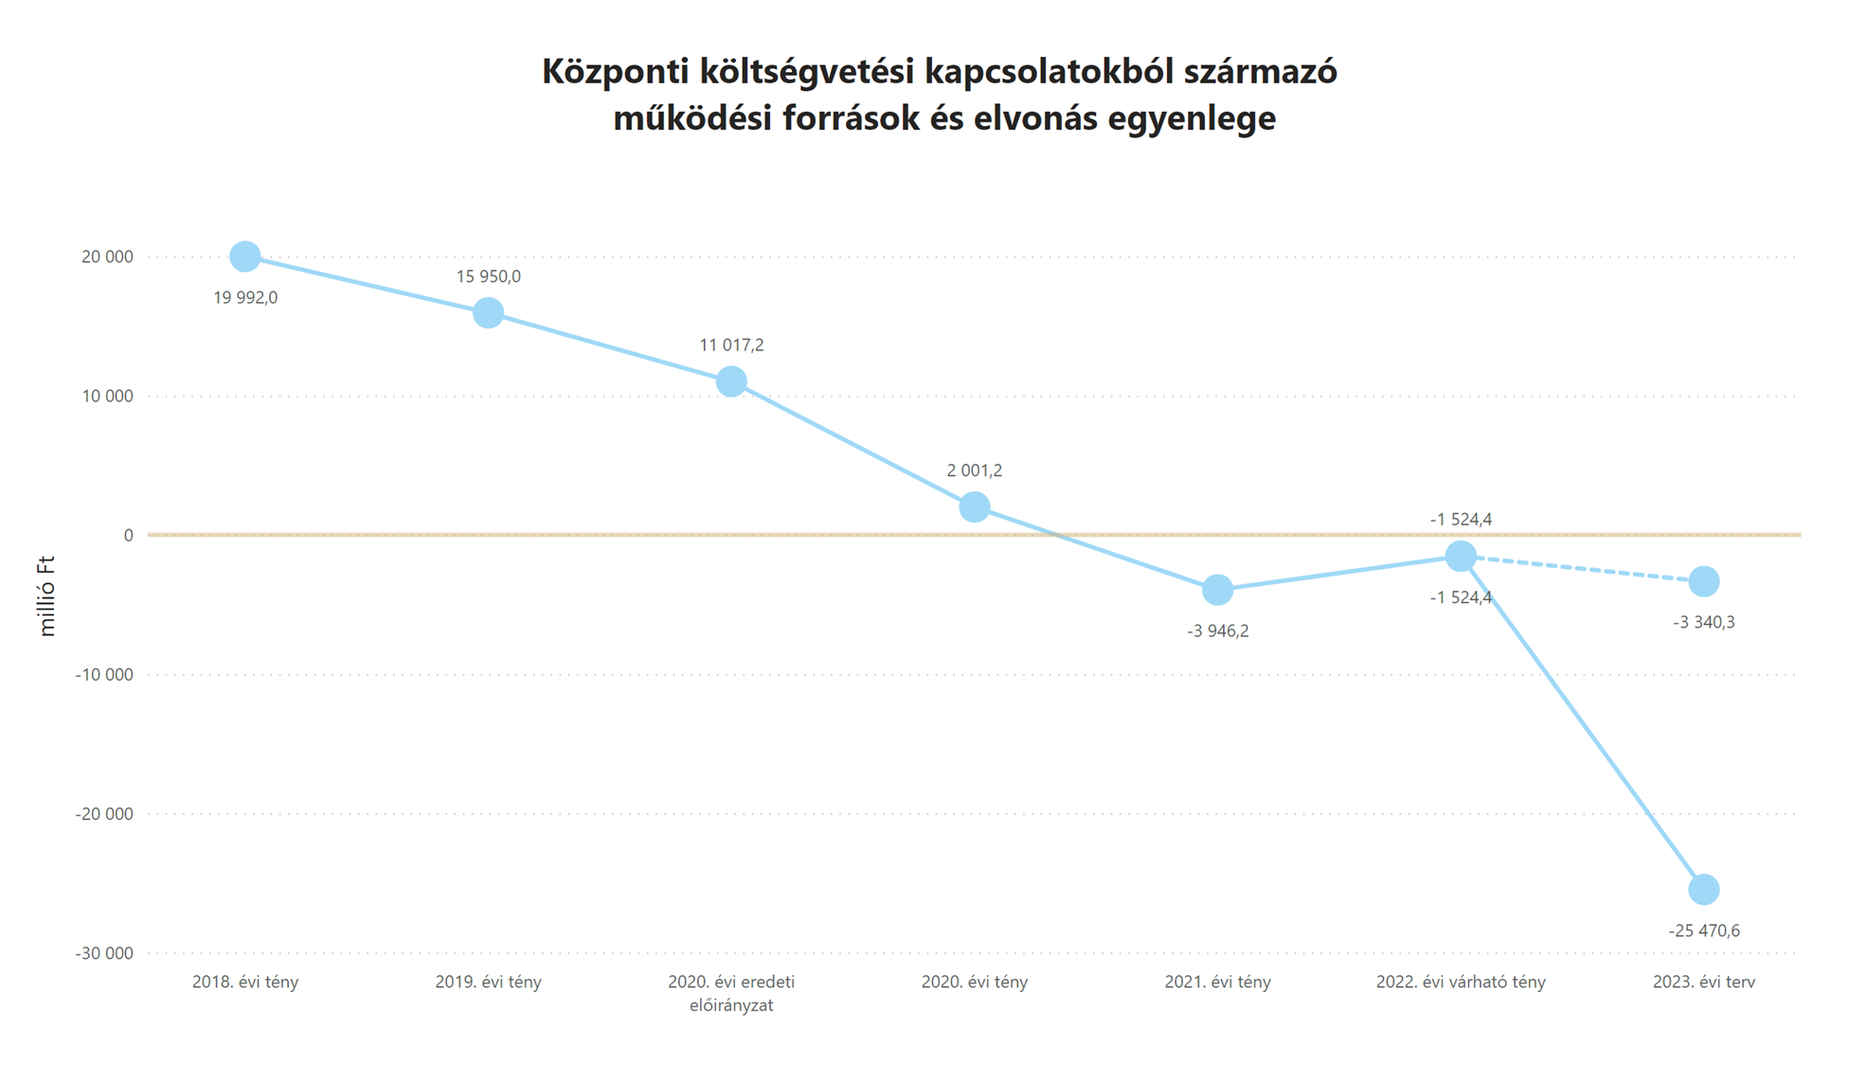

Slide 6
